Slide 1
Centec 5G Strategic
GoldenGate2 Family Focus on 5G

Slide 2
目录
盛科5G路标规划
盛科5G解决方案
低时延技术分析

Slide 3
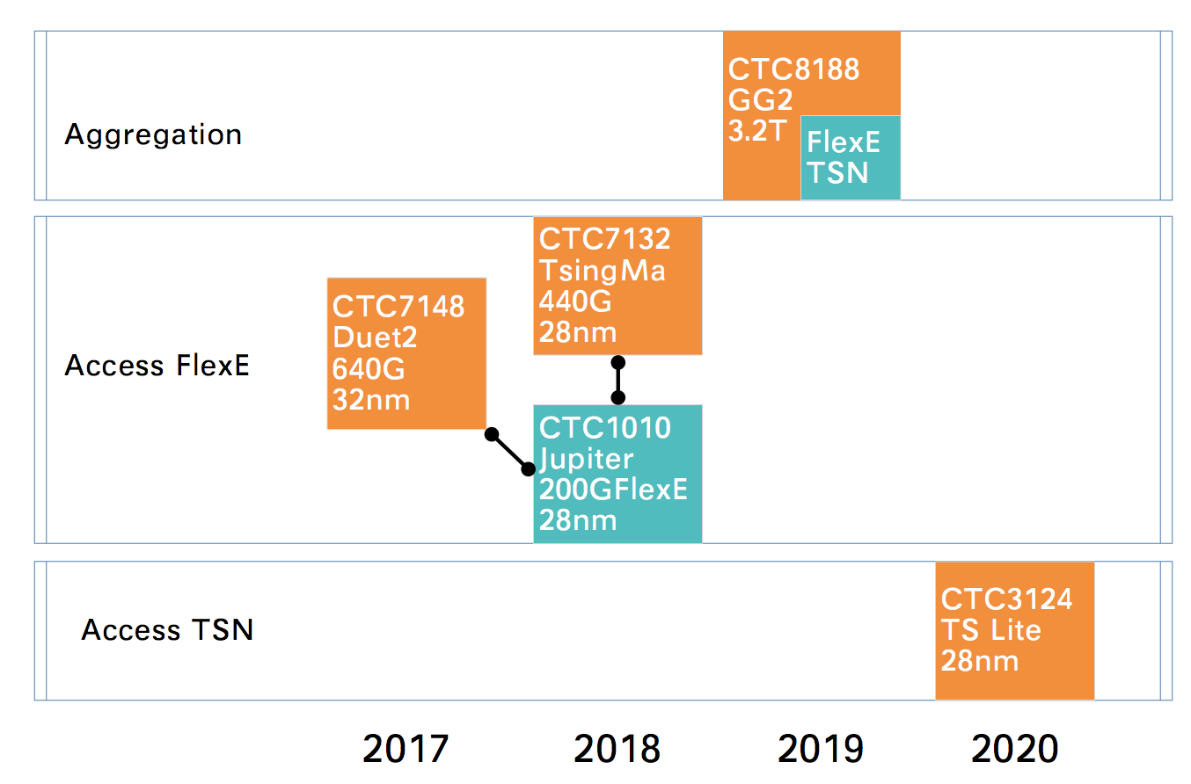
盛科5G整体规划

Slide 4
交换芯片总览
 | Duet2 | TsingMa | GG2
10G SerDes | 24 | 24 | 0
28G SerDes | 16 | 8 | 32
56G SerDes | 0 | 0 | 48
Performance | 600 MPPS | 600 MPPS | 1 BPPS/1.5BPPS
Route Table | 32K | 128K | 1M
Buffer | 4MB | 9MB | 40MB
Cut-Through | Support | Support | Support
TSN | - | - | Support
Flex Ethernet | Jupiter | Jupiter | Integrate
MACSec | 100G Centralize | 100G Centralize | Tbps Capability

Slide 5
Jupiter - Flex Ethernet PHY
Physical Facts
8 x 25G SerDes 连接交换芯片
通过Mux/DeMux技术和交换芯片连接
Flex Ethernet 4 * 50G, 2 x 100G, 1 x 200G
Typical Form Factors
颗粒度5G
支持32个Client
增强特性
支持MACSec加密

Slide 6
目录
盛科5G路标规划
盛科5G解决方案
低时延技术分析

Slide 7
低时延技术总览
Cut-Through
Cut-through 是芯片底层时延优化技术，报文字节流并不感知，不存在互通问题
Cut-through 是数据中心常见的低时延优化技术
TSN
TSN前身是工业交换的标准，主要服务于电力，工业等对时间异常敏感的网络，典型的形态通常是24x1G+4x10G的低密度千兆交换机
在5G TSN中主要使用Preemption功能，保证高优先级任务的低时延和低抖动
Flex Ethernet
Flex Ethernet是新兴技术，通过硬管道的方式来保证低时延，一定程度上牺牲Ethernet统计复用的优点

Slide 8
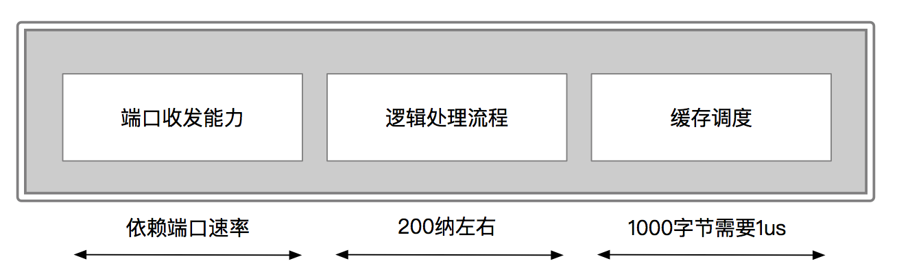
Cut-Though技术背景
交换芯片的转发时延可以分为三大块
端口收发能力，当前通常考虑10G以上的端口时延，包括10G/25G/50G/100G等
逻辑处理流程，进行简单的L2对比MPLS，VXLAN复杂处理，时延上有一定的差异，但都在100ns以内
缓存调度，消耗的时间和包长成正比，盛科的转发架构1000字节需要1us左右

Slide 9
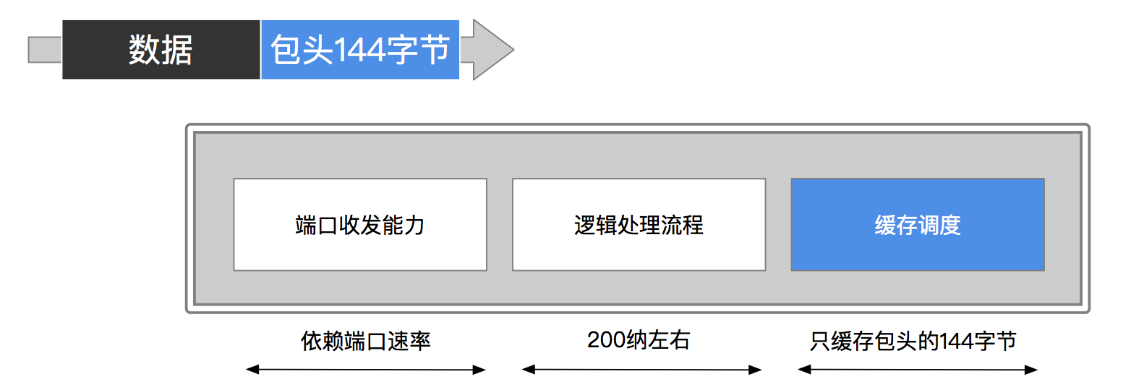
Cut-Though技术方案
Cut-Through主要缩减了缓存调度的时间
Cut-Through将报文砍成了两段，包头为144字节，另外的部分为数据部分
144个字节满足L2, L3, MPLS, VXLAN所有业务需求，用于逻辑处理流程
后续的数据根据前144字节的结果进行转发， 后面数据根据包头查表结果转发
该方法将缓存调度的时间依赖于包长变为固定的144字节

Slide 10
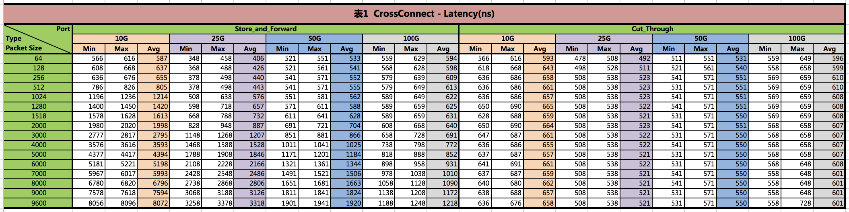
Cut-Through时延优化
Store-and-forward 依赖于包长，线性增长
Cut-Through 不依赖于包场，128字节后时延基本相

Slide 11
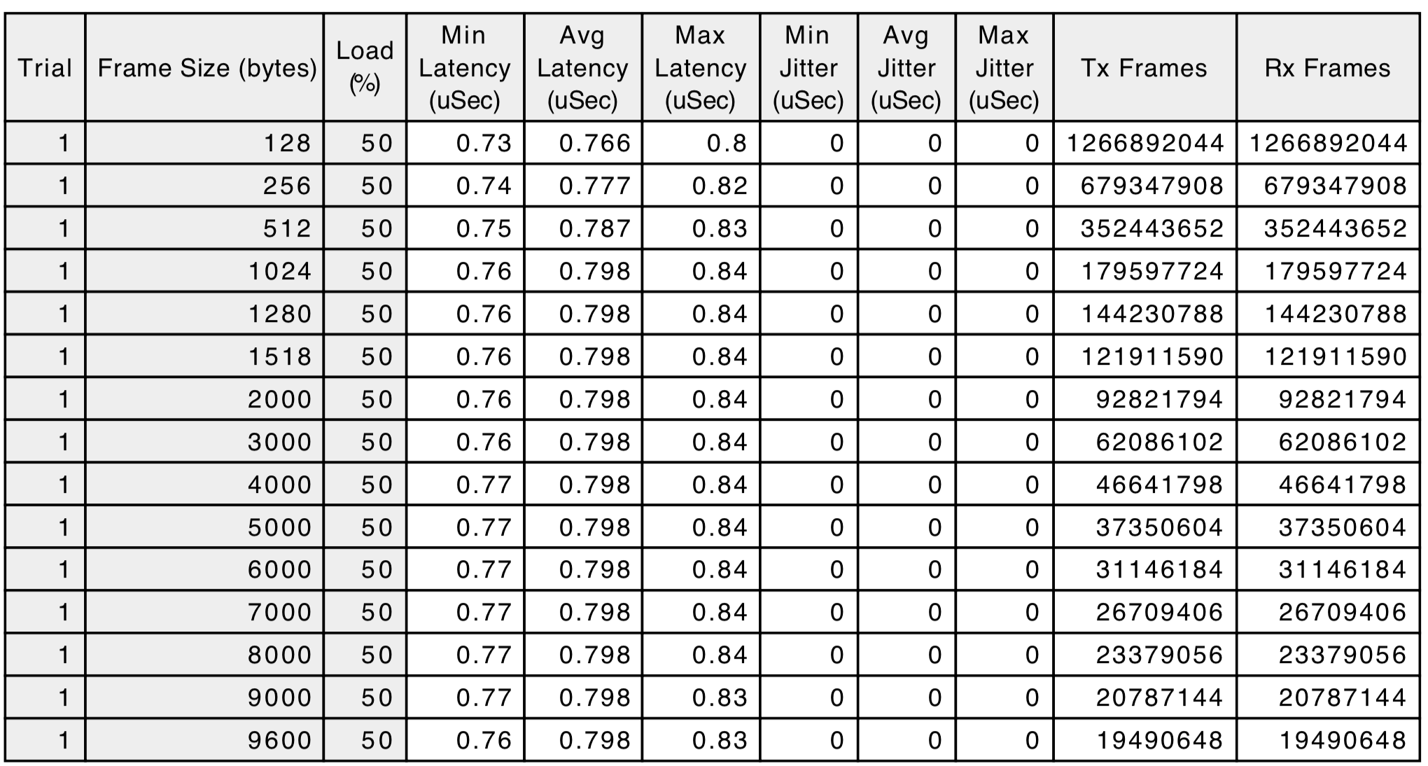
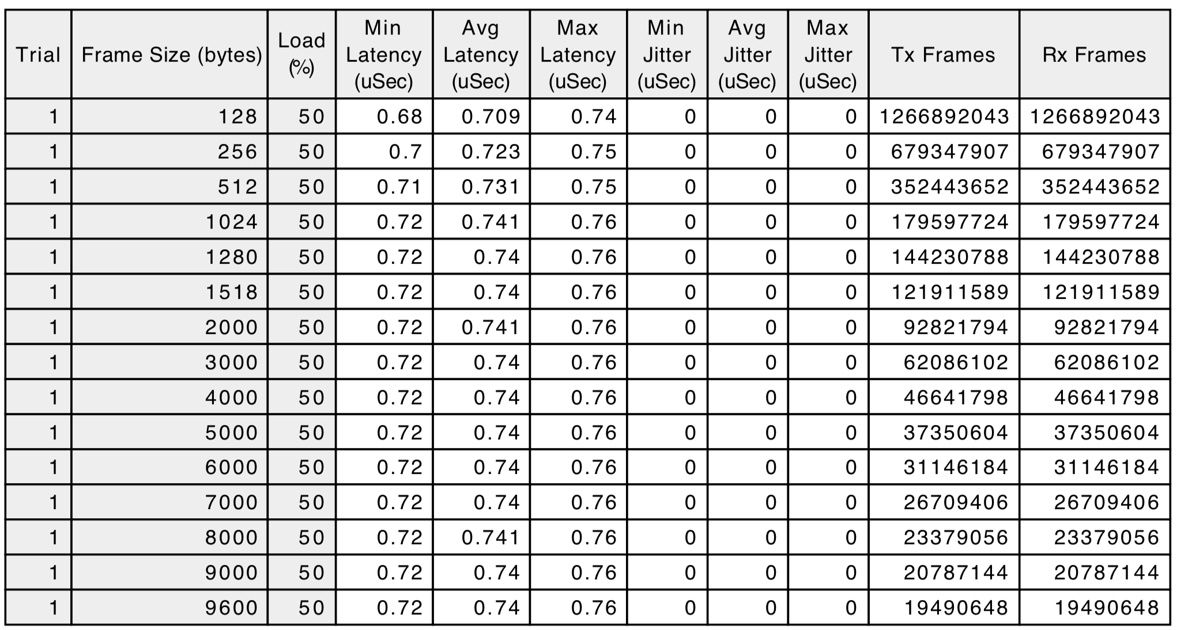
VPWS和VXLAN的时延
VPWS 25G
VXLAN 25G

Slide 12
Cut-Through 对CRC的影响
对错误CRC的报文无法本地丢弃
Cut-Through边收边发，所以发现CRC错误的时候已经报文已经出去了
Cut-Through CRC的做法 : 由于会对报文进行编辑，所以对于每个数据字节，一边收发，一边重算CRC。如果最后发现收到报文的CRC是错误，芯片会也将发出去报文的CRC设置为错误的。
所以影响会启用了Cut-Through的报文不丢弃CRC，CRC将最终在终端或者没有开启Cut-through的设备丢弃

Slide 13
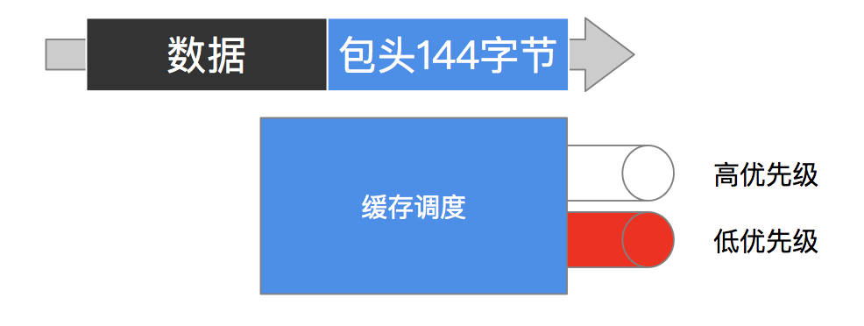
拥塞对CRC的影响
将Cut-Through的流量配置在高优先级，将其他流量配置在低优先级
假设不发生拥塞，背景流量不会对Cut-Through的时延产生影响
假设发生了拥塞，虽然Cut-Through是高优先级，但是可能瞬间低优先级的流量已经发了一半了，这个时候高优先级只能等待低优先级发完
所以拥塞的情况下对Cut-Through会有较大的影响
业务的规划是基于端口还是基于Queue ?

Slide 14
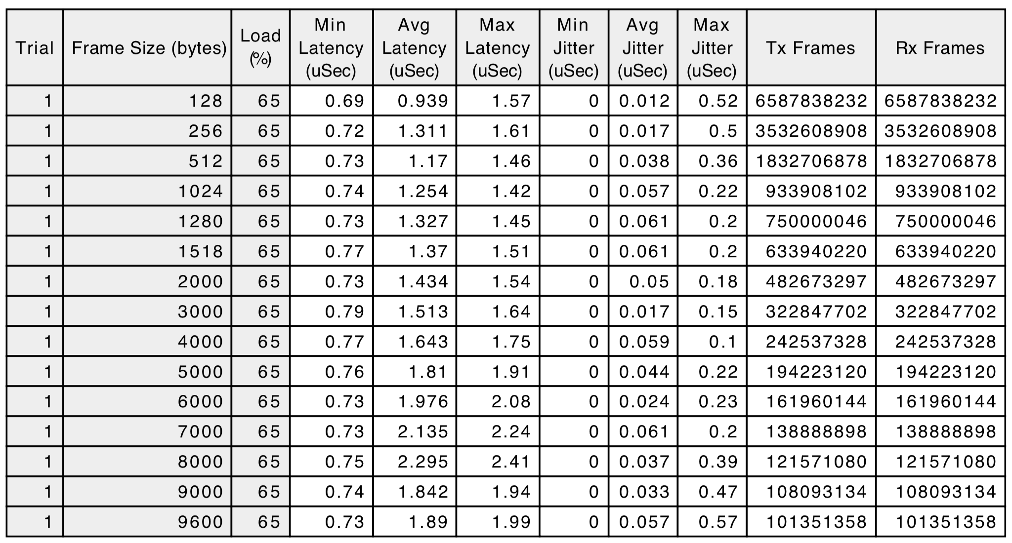
拥塞时延情况(背景流1518字节)

Slide 15
Cut-Through 总结
Cut-Through通过降低对报文存储长度的需求，可以将时延降低1us-2us左右，整体在700ns左右
Cut-Through属于本地优化，不涉及互通问题
Cut-Through在拥塞情况下的表现一般，在5G应用中是否高优先级流量独占端口(同Flex Ethernet and OTN)，如果是则不存在这个问题

Slide 16
TSN (Time sensitive network) 背景介绍
TSN 最早为了解决电力，工业交换机的低时延，低抖动的技术方案，类似的还有语音视频的AVB技术和航空领域的TTE技术
TSN其实就可以解决在Cut-Through中遇到的拥塞问题

Slide 17
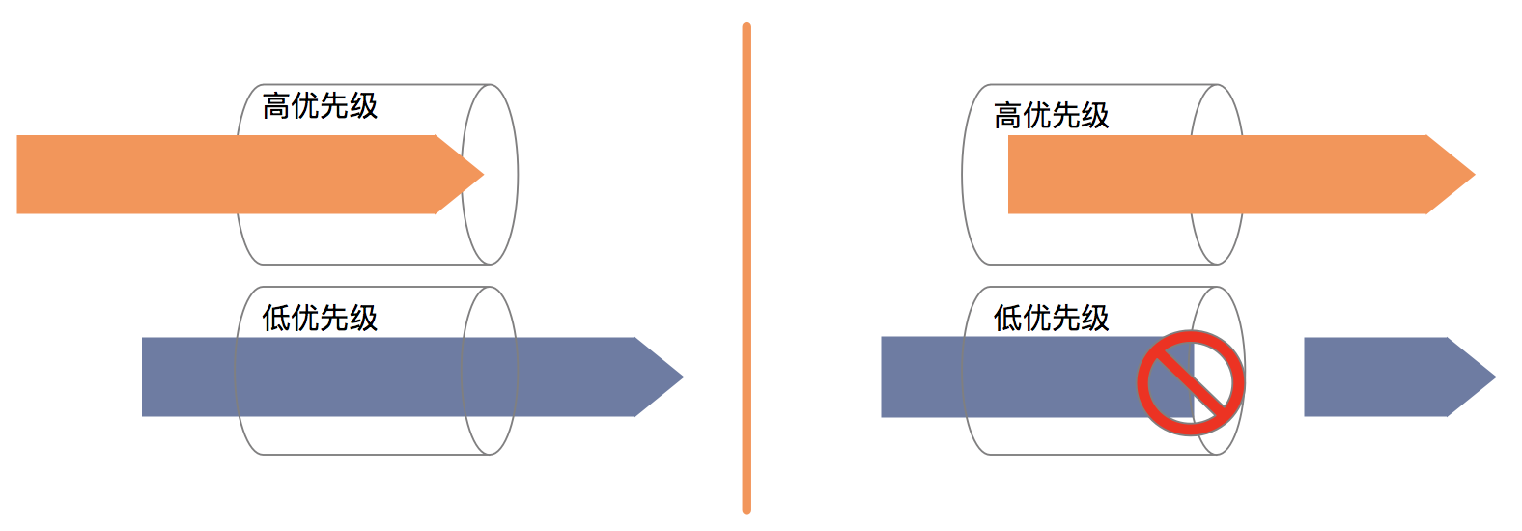
TSN的Preemption
如左图，低优先级的报文已经发送了一半，这个时刻高优先级有流量进来
如右图，TSN的Preemption技术则将低优先级的报文打断，优先发送高优先级的报文，高优先级流量保证低Latency和低Jitter
对方收端口需要支持低优先级流量的重组功能，保证正常转发

Slide 18
TSN的优缺点
TSN 可以保证相对绝对的高优先级
低时延，不会像Cut-through拥塞的时候会劣化
低抖动，可以降低CPRI FPGA De-jitter的Buffer消耗
TSN的劣势
TSN在100M/1G对时延的优化明显，但是随着带宽的提高，优化效果越来越不明显，移动分析到了100G，TSN带来优化已经低于TSN引入的开销
TSN需要互通，如果子网不全支持TSN，优化的意义不大

Slide 19
TSN的应用场景
由于5G引入的更高带宽，以及CPRI被eCPRI/RoE慢慢取代
TSN更多的需求来源于业务层面对时延的极致要求，虽然CPRI优化的能力有限，但在海外的前传网络还是有一定需求

Slide 20
Flex Ethernet
Flex Ethernet技术和OTN技术更为接近
通过TDM将端口拆分成了硬管道，通过硬管道来保证时延和抖动
不同管道之间的拥塞不会互相影响，管道内部的拥塞除非使用TSN，也没有太好的方法来进行解决

Slide 21
三种低时延解决方案对比
 | Cut-Through | TSN | Flex Ethernet
优化效果 | 中长包优化明显 | 不拥塞没有优化 拥塞优化明显 | 不拥塞没有优化，有额外的开销 拥塞优化明显
互通性 | 底层实现，无互通要求 | 具备互通要求 | 具备互通要求
Cut-through和TSN并不出冲突，可以配合使用
Cut-through和Flex Ethernet是初步分析并不冲突
TSN引入了Time Slot的调度，和Flex Ethernet初步分析也不冲突
盛科的解决方案会基于当前低延时转发和Cut-through基础
叠加TSN和Flex Ethernet提供5G最低延时的解决方案

Slide 22
目录
盛科5G路标规划
盛科5G解决方案
低时延技术分析

Slide 23
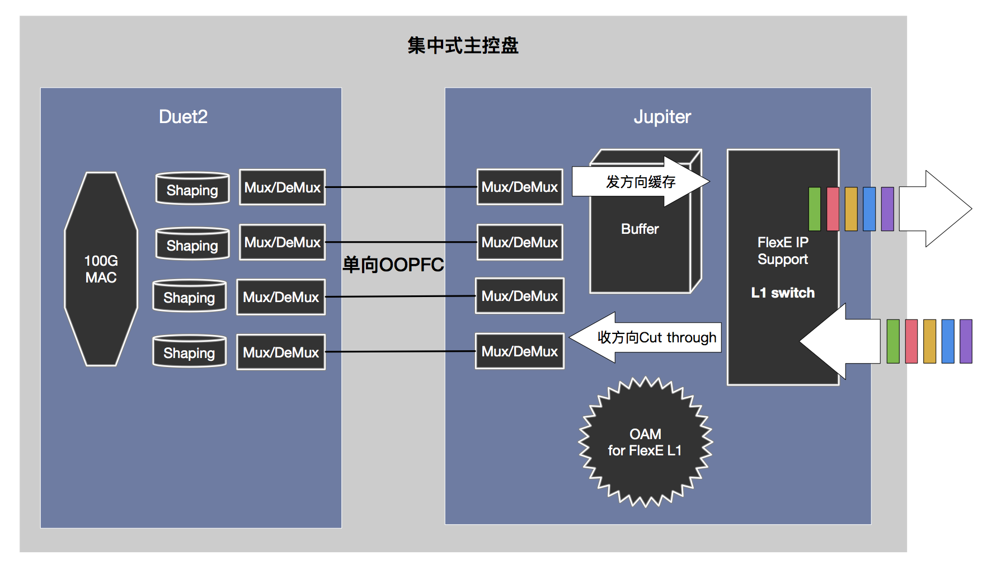
接入设备的集中式板卡（20G-400G）
SPEC
8 x 25G SerDes
FlexE 2.0
20 Clients, 颗粒度5Gbps
支持L1的交叉
通过Mux/Demux流量映射
时间2018年底
时延指标
UNI – NNI : 3us
NNI – UNI : 3us
FLexE交叉: < 1us

Slide 24
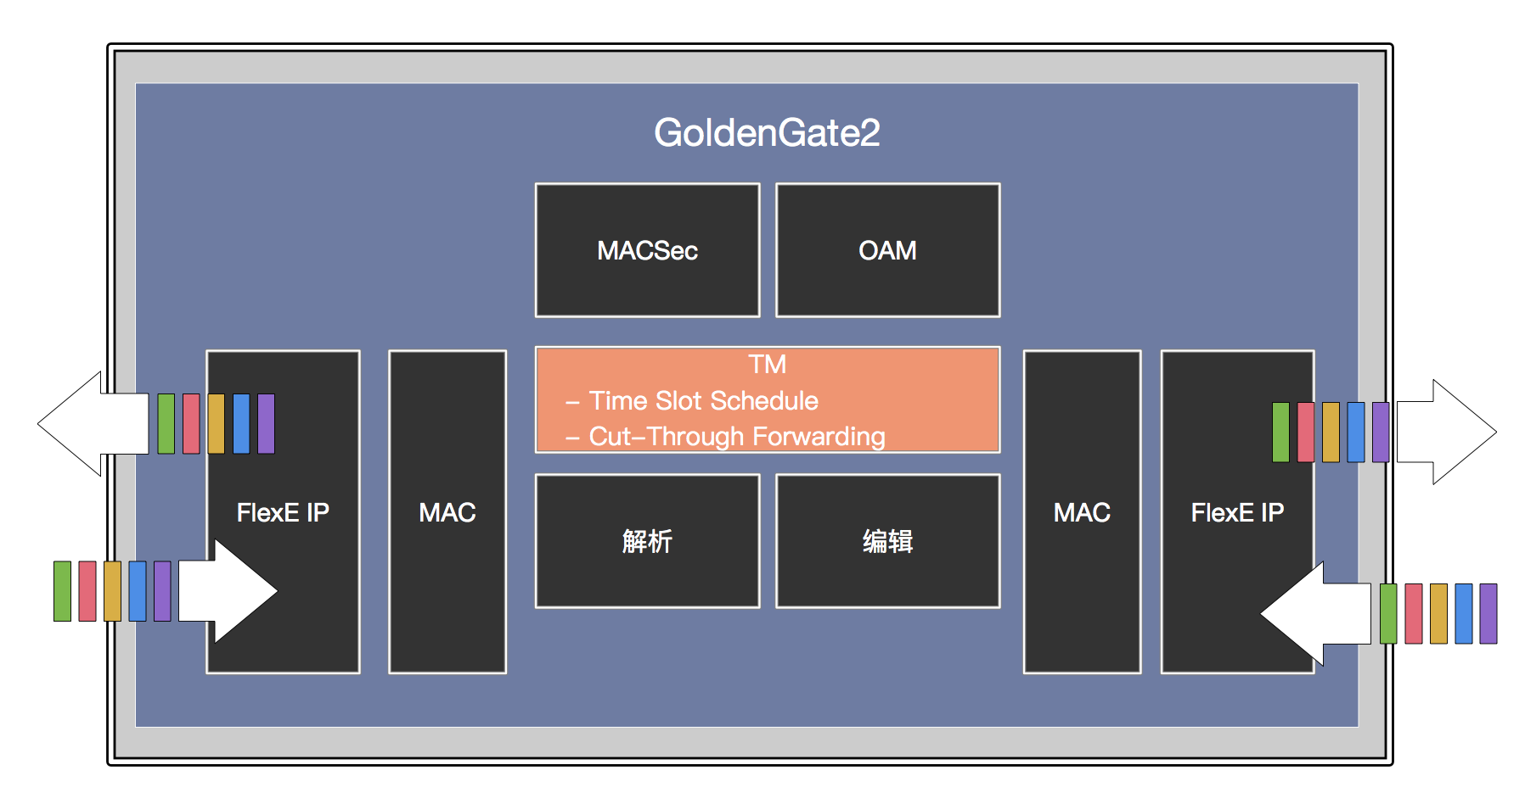
GoldenGate2
GG2架构构想
集成Flex Ethernet
通过Cut-Through降低时延
通过Time Slot的调度方式优化拥塞情况的时延和抖动
通过将三种低时延技术融合，来完成整体最优的低时延解决方案

Slide 25
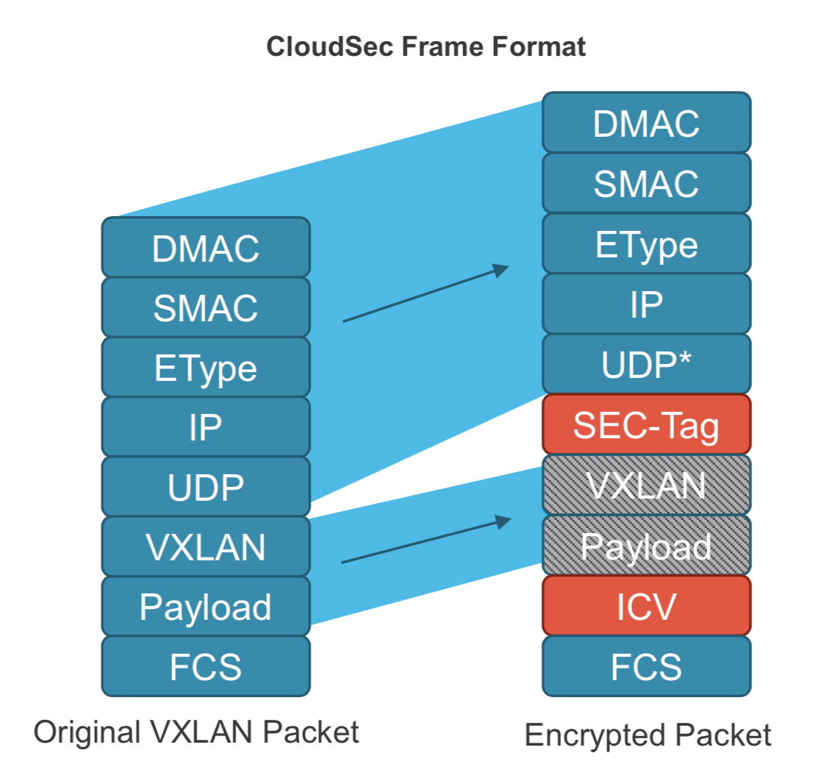
Security in 5G
MACSec
低时延，额外开销小于1us
CloudSec
对VXLAN或者Segment Routing承载的报文进行加密
通过CloudSec可以透传三层网络，提供更强的灵活性

